Slide 1
第二章 神经网络的思想
2-1神经网络和深度学习
2-2 神经元工作的数学表示
2-3 激活函数：将神经元的工作一般化
2-4 什么是神经网络
2-5 神经网络的结构
2-6 将恶魔的工作翻译为神经网络的语言
2-7 网络自学习的神经网络

Slide 2
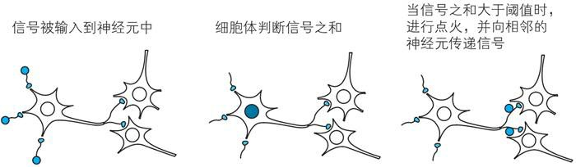
2-1神经网络和深度学习
深度学习是多层神经网络，下面先来了解下什么是神经网络。
1.神经元—构成神经网络的基本单位：
(i) 神经元形成网络。
(ii) 对于从其他多个神经元传递过来的信号，如果它们的和小于等于某个固定大小的值（阈值），则神经元不做出任何反应。
(iii) 对于从其他多个神经元传递过来的信号，如果它们的和大于某个固定大小的值（阈值），则神经元做出反应（点火），向另外的神经元传递固定强度的信号。

Slide 3
(iv) 在 (ii) 和 (iii) 中，从多个神经元传递过来的信号之和中，每个信号对应的权重不一样。
2.神经网络：
神经元的工作在数学上抽象化，并以其为单位人工地形成网络，这样的人工网络就是神经网络。
3.为什么要引入神经网络？
“人教导机器”类型的人工智能，有一些领域不能胜任的，其中之一就是模式识别。如下例：

Slide 4
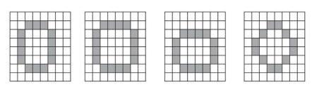
【例】 有一个用 8×8 像素读取的手写数字的图像，考虑如何让计算机判断图像中的数字是否为 0。手写图像如下图：
思路一：将这种辨认“0”的条件用数学式表达，并教给机器（人教导机器）
思路二：是由人提供数据，然后由神经网络自己进行学习。（深度学习机器）
答案：思路二正确，因为将辨认的0条件用数学式表达教给计算机是无法做到的。
由上例可以看出，“人教导机器”类型的人工智能无法胜任图像、语音的模式识别，因为要把所有东西都教给计算机是不现实的。

Slide 5
内容小结:
1.神经网络的工作流程
2.人教导机器的缺陷

Slide 6
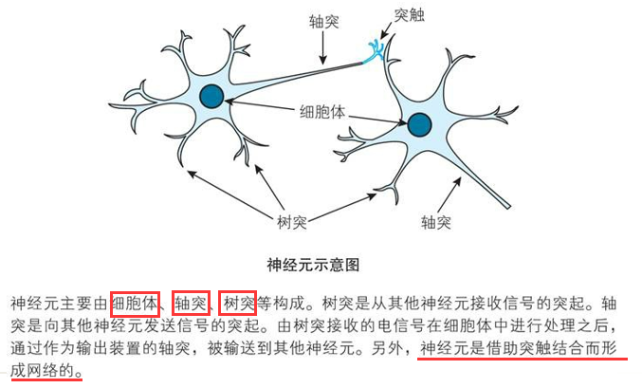
2-2 神经元工作的数学表示
1.神经元的结构：

Slide 7
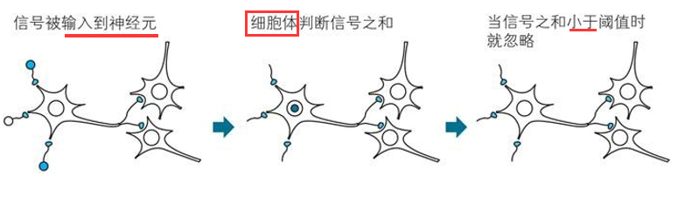
2.神经元的工作流程：
树突：接收信号
细胞体：根据输入信号之和大小做出处理
轴突：向下一个神经元传递信号

Slide 8
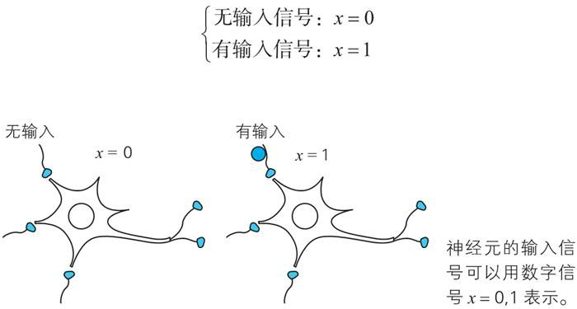
3 .神经元工作的数学表示：
（1）数学式子表示输入信号：

Slide 9
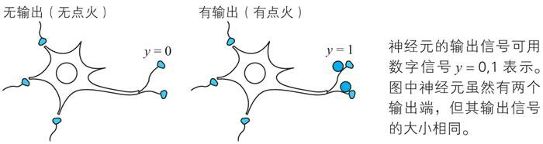
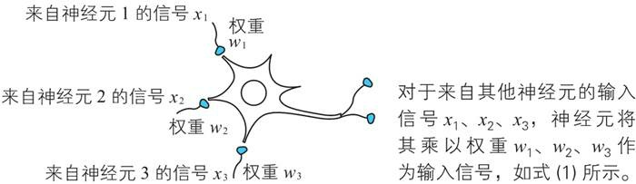
（2）数学式子表示输出信号：
（3）数学式子表示点火的判定条件：（考虑权重）

Slide 10
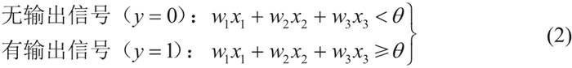
神经元的输入信号之和：
点火条件：
结论： 不点火
点火

Slide 11
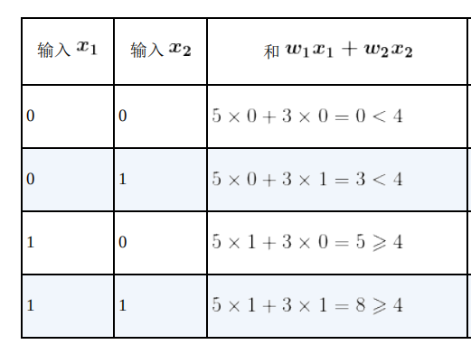
【例】 来自两个神经元 1、2 的输入信号分别为变量x1 、x2 ，权重为 w1、w2 ，神经元的阈值为θ=4 。当w1=5 ，w2=3 ，θ=4 时，考察信号之和w1x1+w2x2 的值与表示点火与否的输出信号y的值。
点火：无，无，有，有 y的值为：0,0,1,1

Slide 12
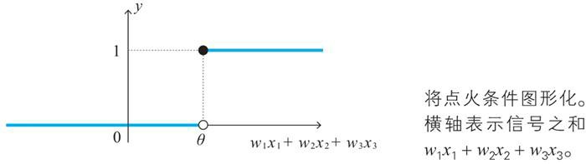
4.点火条件的图形表示
将表示点火条件的式 (2) 图形化

Slide 13
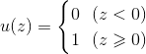
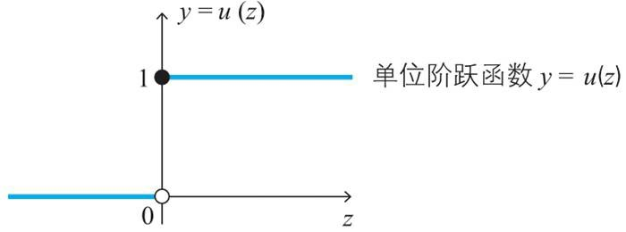
如果用函数式来表示上面这个图形，就需要用到下面的单位阶跃函数
单位阶跃函数的图形如下所示：

Slide 14
内容小结:
1.神经元的结构
2.神经元的工作流程
3.神经元的数学表示

Slide 15
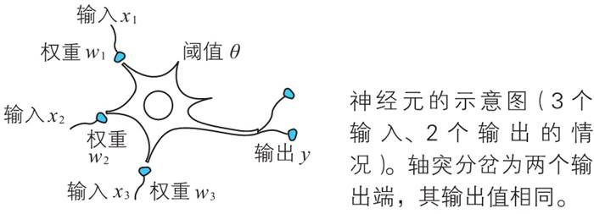
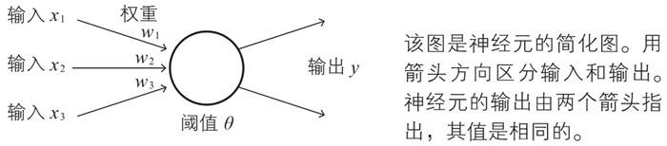
2-3 激活函数：将神经元的工作一般化
1.简化神经元的图形
注：为了与生物学的神经元区分开来，将简化的神经元称为神经单元（unit）

Slide 16
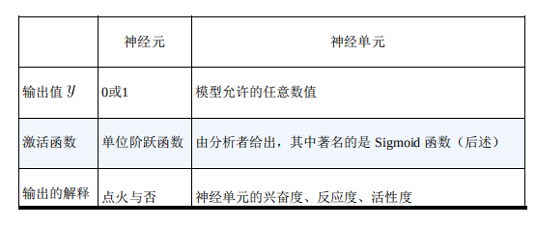
2.神经元与神经单元的区别

Slide 17
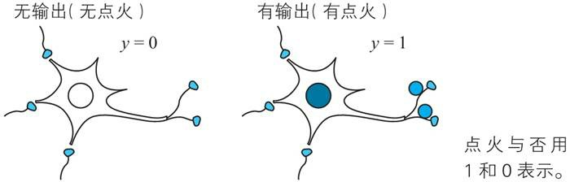
3.激活函数
（1）生物学上的神经元的输出y分别取值 1 和 0
（2）如果除去“生物”这个条件，这个“0和1的限制”也可以解除,这时表示点火与否的式子为：
（3）u是单位阶跃函数也可以一般化
注：函数a是建模者定义的函数，称为激活函数（activation function）

Slide 18
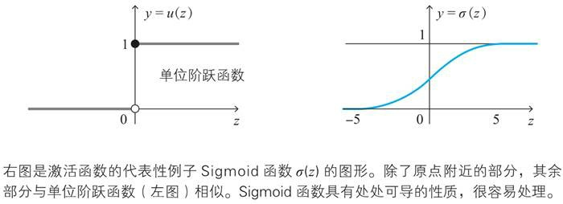
4.Sigmoid 函数
（1）函数表达式
（2）与单位阶跃函数的函数图像对比

Slide 19
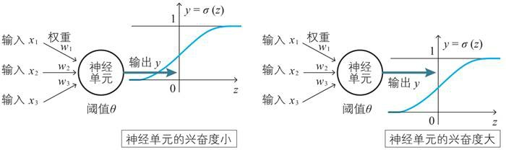
（3）生物学术语解释
输出值接近1表示兴奋度高，接近 0 则表示兴奋度低。

Slide 20
5.偏置
θ称为阈值，表示神经元的感受能力,式(2)中只有θ带有负号,然而负号易导致计算错误，因此用偏置b代替-θ,替换后如下所示：
加权输入为：
备注：若将加权输入整理为z=w1x1+w2x2+w3x3+b×1,则可将加权输入z可以看作下面两个向量的内积

Slide 21
内容小结:
1.简化生物上的神经元为的神经单元
2.激活函数
3.神经元与神经单元的区别
4.Sigimod函数定义、图形
5.偏置b

Slide 22
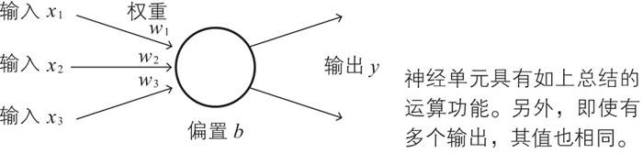
2-4 什么是神经网络
1.神经网络
回顾神经单元：
将上图所示的神经单元连接为网络状，就形成了神经网络

Slide 23
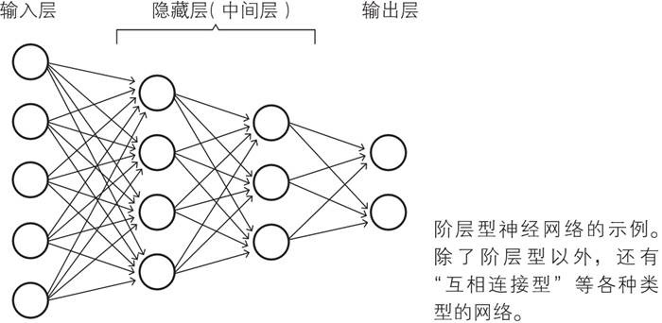
2.神经网络各层的职责
输入层：读取给予神经网络的信息（将得到的数据原样输出）
隐藏层：实际处理信息的部分
输出层：执行信息处理并显示神经网络计算的结果

Slide 24
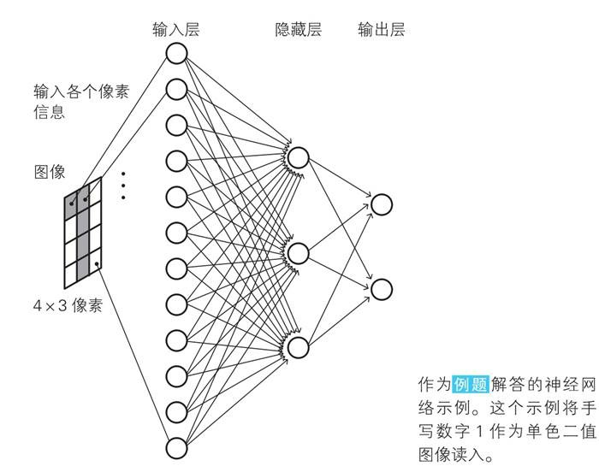
3.深度学习
深度学习，顾名思义，是叠加了很多层的神经网络
【例】 建立一个神经网络，用来识别通过 4×3 像素的图像读取的手 写数字 0 和 1。学习数据是 64 张图像，其中像素是单色二值。
解：
输入层：12 个神经单元
（读取 4×3 = 12 个像素信息）
隐藏层：3个神经单元
（提取输入图像的特征）
输出层：2个神经单元
（识别两种手写数字 0 和 1）

Slide 25
内容小结:
1.神经网络输入层、隐藏层、输出层职责
2.深度学习是叠加了多层的神经网络

Slide 26
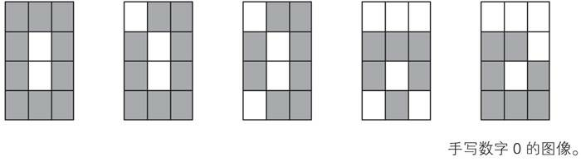
2-5 神经网络的结构
【例】 建立一个神经网络，用来识别通过 4×3 像素的图像读取的手写数字 0 和 1。学习数据是 64 张图像，其中像素是单色二值。
注：从神经网络的结构、工作流程、实质来讲述该例题。

Slide 27
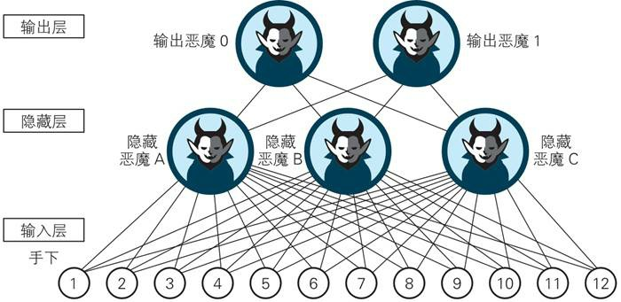
（1）神经网络的结构
如下所示恶魔组织表示建立的神经网络的结构：
注：OFF=0休眠，ON=1兴奋

Slide 28
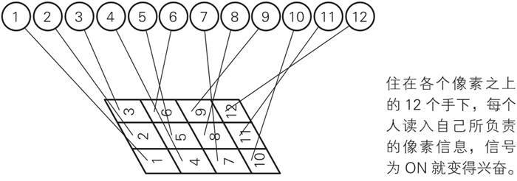
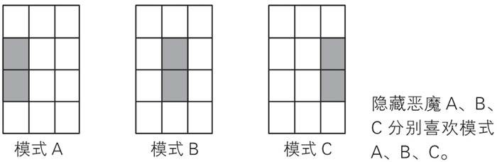
输入层：1-12
隐藏层：A、B、C

Slide 29
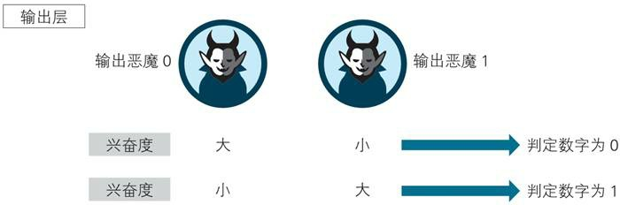
输出层：0、1

Slide 30
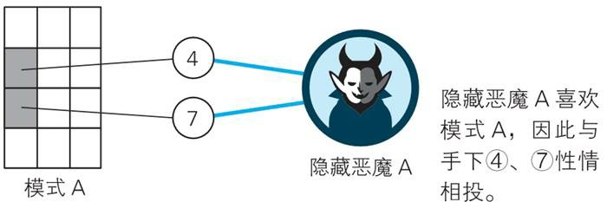
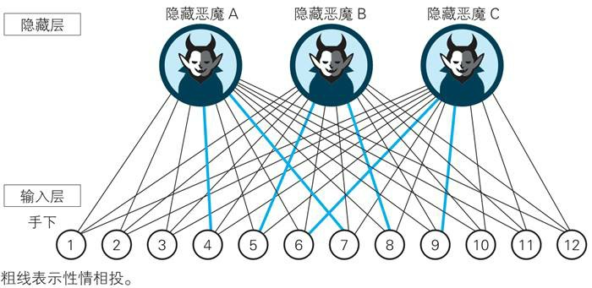
（2）神经网络的工作流程
输入层：将1-12像素输入到隐藏层
隐藏层：4、7使A兴奋，5、8使B兴奋，6、9使C兴奋

Slide 31
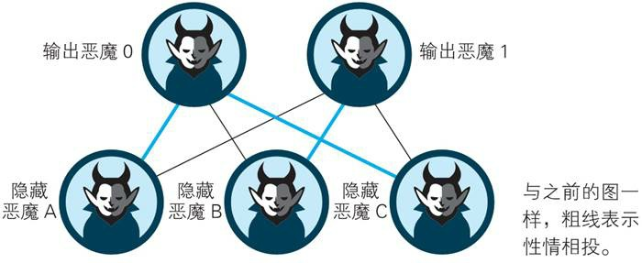
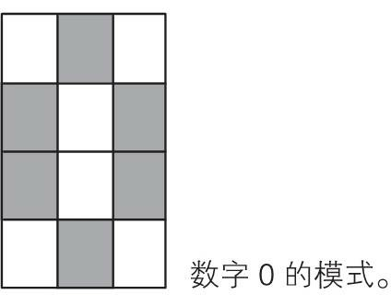
输出层：A、C->恶魔0 B->恶魔1
（3）神经网络的本质：
读入手写数字0

Slide 32
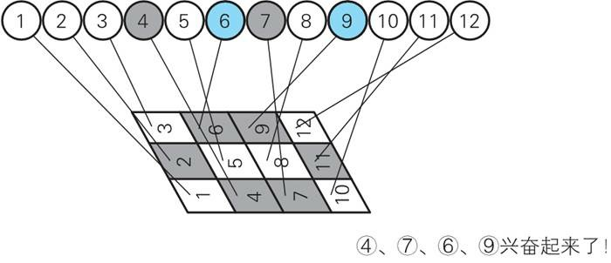
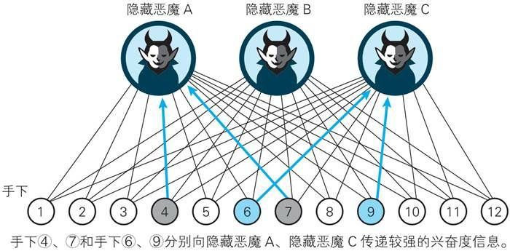

输入层：4、6、7、9兴奋
隐藏层：A、C兴奋

Slide 33
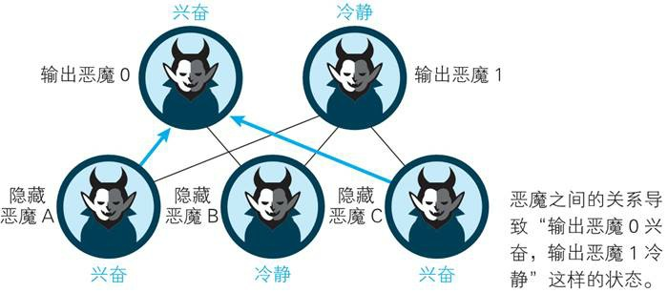
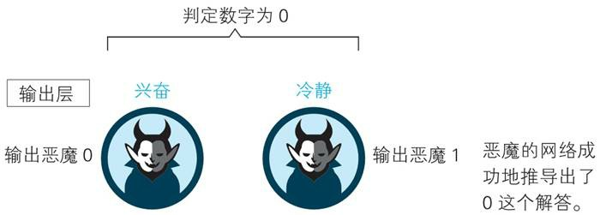
输出层：0兴奋，1冷静
结论：数字为0

Slide 34
内容小结:
1.神经网络的结构
2.案例说明神经网络具体工作流程

Slide 35
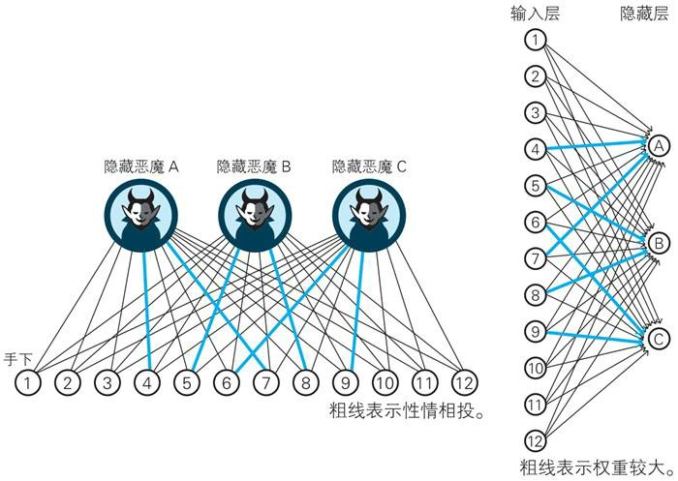
2-6 将恶魔的工作翻译为神经网络的语言
1.恶魔之间的“交情”表示权重
4,7->A 5,8->B 6,9->C

Slide 36
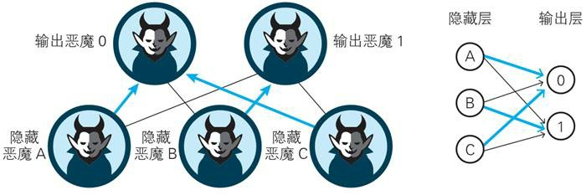
A,C->0 B->1
2.恶魔的人数
为了判断图像中的数字是 0 还是 1，输出恶魔的人数是 2 人是合适的。
隐藏层的隐藏恶魔的人数为什么是 3 人？

Slide 37
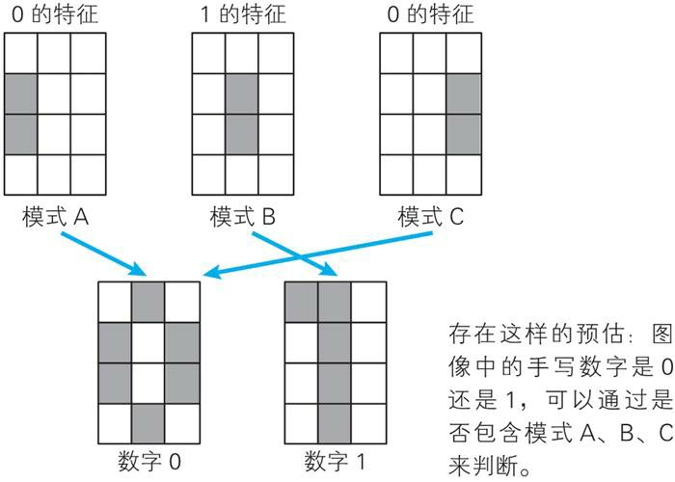
注： 具体确认方法第四章

Slide 38
内容小结:
1.引入权重解释恶魔工作中的交情

Slide 39
2-7 网络自学习的神经网络
回顾：
在前面的1-5节和1-6节中，利用恶魔这个角色，考察了识别输入图像的机制。之前的讲解中事先假定了权重的大小，那么，这个权重的大小是如何确定的呢？神经网络中比较重要的一点就是利用网络自学习算法来确定权重大小。
1.从数学角度看神经网络的学习
神经网络的参数确定方法分为有监督学习和无监督学习。本书只介绍有监督学习。有监督学习是指，为了确定神经网络的权重和偏置，事先给予数据，这些数据称为学习数据。根据给定的学习数据确定权重和偏置，称为学习。
针对全部学习数据，计算预测值与正解的误差的平方（称为平方误差），这个误差的总和称为代价函数（cost function）

Slide 40
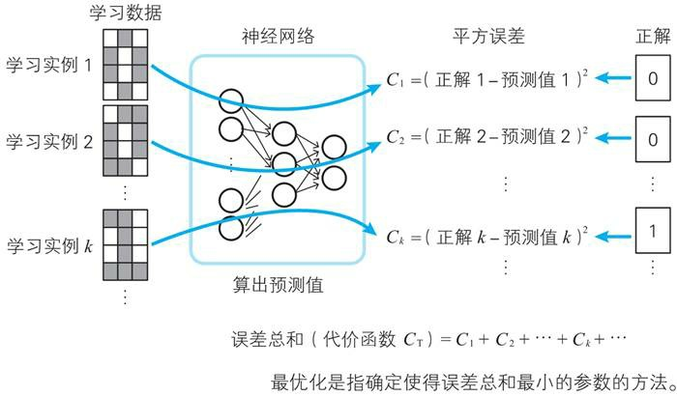
针对全部学习数据，计算预测值与正解的误差的平方称为平方误差，这个误差的总和称为代价函数（cost function）用符号CT表示。
注：神经网络的权重是允许出现负数的，用生物学进行类比时不会出现负数，因为负数难以作为神经传递物质的量。

Slide 41
内容小结:
1.神经网络从生物那里得到启发，又飞跃到了与生物世界不同的另一个世界

Slide 42
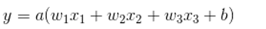
本章小结
1.神经网络和深度学习的关系
2.神经网络的结构（重点）
3.神经元工作的数学表示
4.神经网络的一般化（重点）

